Slide 2
Testautomatisering voor Dummies
Voor black-box testers die een “tandje dieper” de techniek in willen…
10 juli 2017
Gegeven door: Curd Claassen en Rob Kuijt

Slide 3
Case
Een zorgpartij wil in het kader van preventie en veiligheid een webpagina starten die, na ingeven van een kenteken, aangeeft of een baby in een kinderzitje (vanwege de eventuele airbag) voorin op de passagiersstoel mag worden meegenomen.
Zo ja, dan krijgt de bezoekers een instructie te zien van hoe de airbag moet worden uitgezet.
Het gedeelte dat het kenteken omzet naar merk, model, en bouwjaar is een bestaand component, de generatie van de instructie (een externe webservice) is volledig nieuw.

Slide 4
Case
Een zorgpartij wil in het kader van preventie en veiligheid een webpagina starten die, na ingeven van een kenteken, aangeeft of een baby in een kinderzitje (vanwege de eventuele airbag) voorin op de passagiersstoel mag worden meegenomen.
Zo ja, dan krijgt de bezoekers een instructie te zien van hoe de airbag moet worden uitgezet.
Het gedeelte dat het kenteken omzet naar merk, model, en bouwjaar is een bestaand component, de generatie van de instructie (een externe webservice) is volledig nieuw.

Slide 5
Hoe testen?
Handmatig?
Test tool beschikbaar?
Zo Nee: Doe-het-zelf testautomatisering
  Globaal
  Tandje dieper

Slide 6
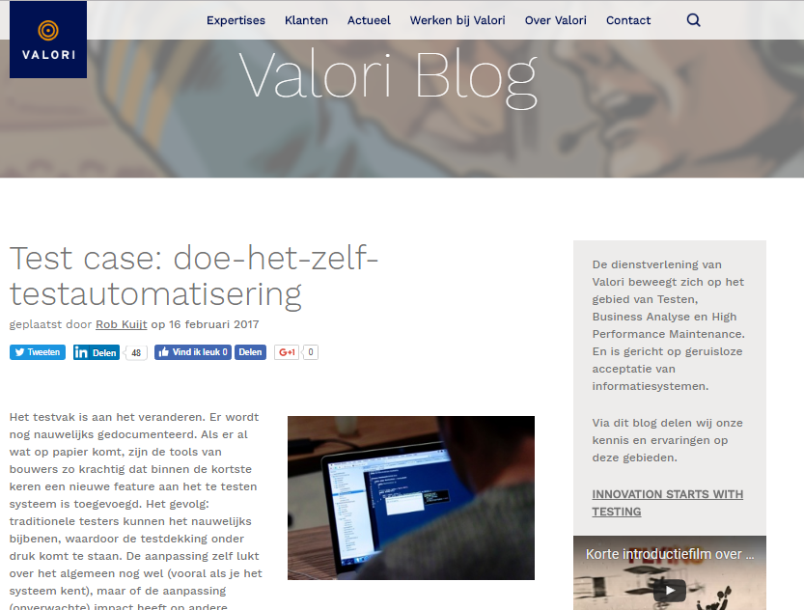
Blog
Deze (zelfstudie) workshop is ontstaan naar aanleiding van de blog:
“doe-het-zelf testautomatisering”.
De blog is daarmee ook een management samenvatting van de workshop.
Bron: https://www.valori.nl/blog/test-case-doe-het-zelf-testautomatisering

Slide 7
Workshop
De case, opdrachten en uitwerkingen voor de workshop zijn te vinden in de publieke wiki van de Cover portal:
- http://design2test.com/cover_16/
- klik op "voorbeelden"
- klik op "artikelen/instructies"
- kies: "Handboor of elektrische?"
- kies bij onderwerp 3: "(zelfstudie) cases en uitwerking"

Slide 8
In de praktijk
Een case bij ANWB

Slide 9
Doe-het-zelf testautomatisering in de praktijk
ANWB thuiskomers
Tijdelijke tooltjes (in LiveCode) zijn onmisbaar bij (sub)ketentesten in Agile omgeving
10 juli 2017
Gegeven door: Curd Claassen en Rob Kuijt

Slide 10
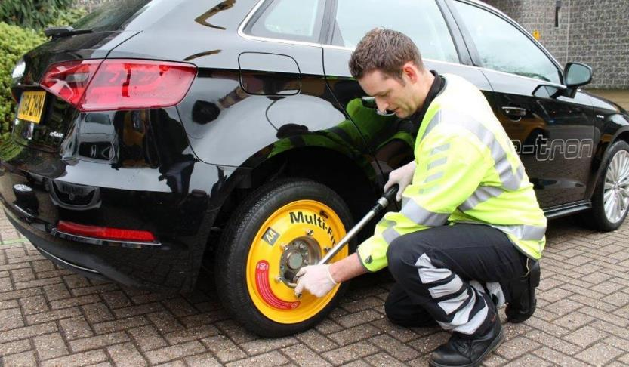
Thuiskomer
Tijdelijk tooltje dat een work-around levert voor een functionaliteit in ontwikkeling/backlog.
Als je een nieuw model van een auto wil (keten)testen stel je de eerste tests niet uit omdat de “mooie” velgen nog niet geleverd zijn…...
Bron: https://www.carblogger.nl/gele-wiel-redt-lekke-band/

Slide 11
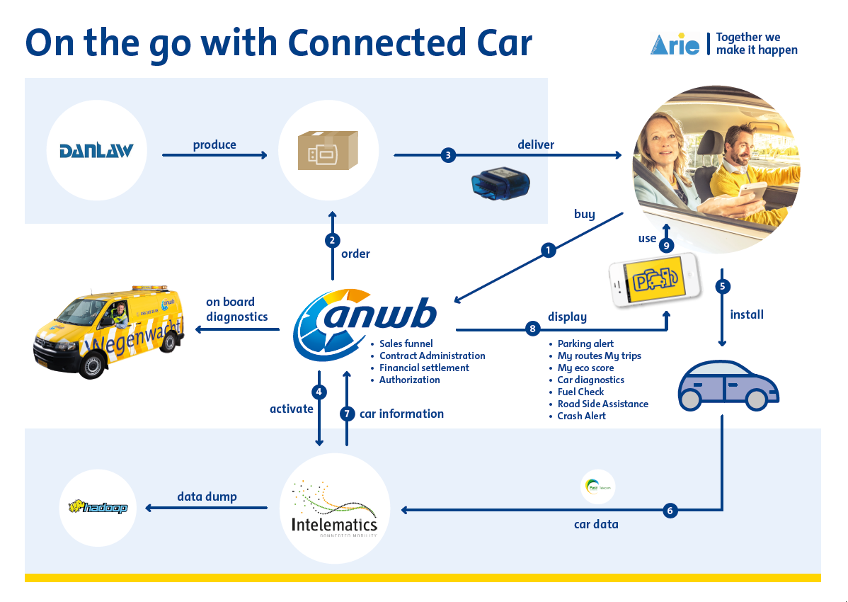
Voorbeeld keten

Slide 12
Thuiskomer
Tijdelijk tooltje die een work-around levert voor een functionaliteit in ontwikkeling/backlog.
scherm
rapport
rapport

Slide 13
Thuiskomer
Tijdelijk tooltje die een work-around levert voor een functionaliteit in ontwikkeling/backlog.
thuiskomer 1
scherm
rapport
rapport
thuiskomer 2
thuiskomer 3
rapport
rapport

Slide 14
Vragen en meer info
curdclaassen@valori.nl
robkuijt@valori.nl

